Slide 1

Maya小狗模型及动画制作
答辩学生：杨新航
学号 ：zy1906825
Notes:
大家好，我叫杨新航，
题目：基于可调焦光学镜头的拥有变焦遮挡能力的光学透视增强现实系统
是ieee 。。。的论文

Slide 2
目录
1
模型制作
CONTENTS
2
动画制作
Notes:
接下来由我来介绍第一部分问题描述和第二部分解决方法

Slide 3

PART ONE
模型制作
Notes:
下面是第一部分，问题描述

Slide 4
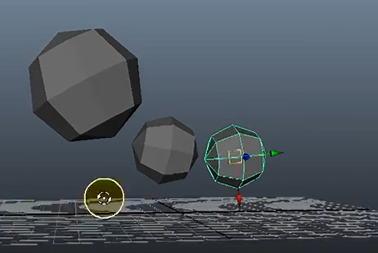
画三个球体

Slide 5
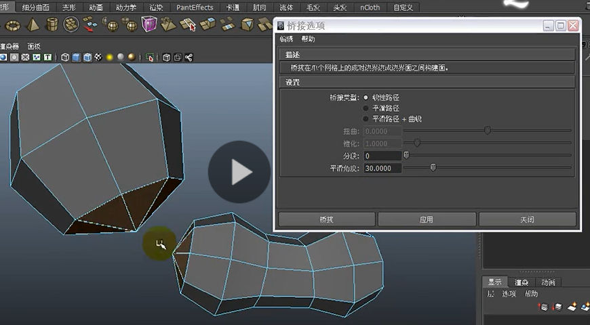
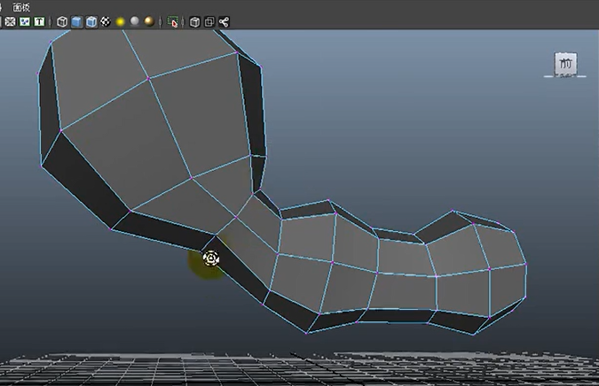
编辑网格-桥接球体间相对的面-调整顶点
and

Slide 6
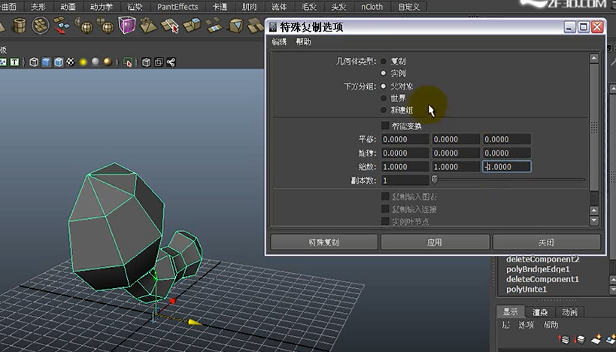
删除另一边
Notes:
该论文的解决思路是这样的
创新点：
1、Fixed-focus Occlusion：庞大的光学系统，一定距离上的硬边遮挡

Slide 7
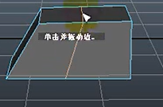
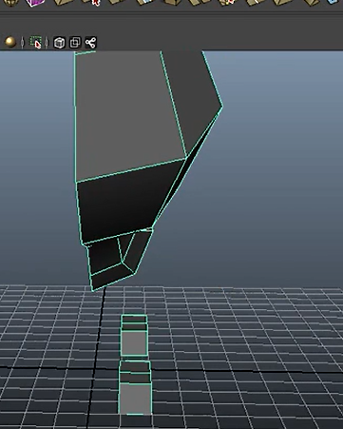
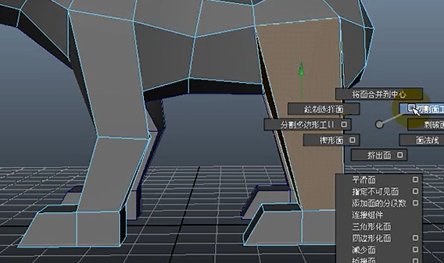
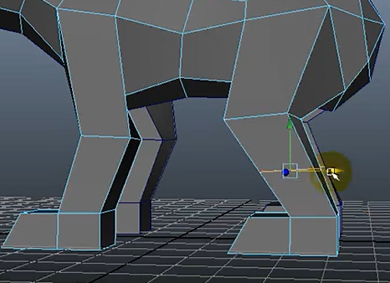
画脚：立方体-调整边-多切割工具加边-复制-桥接-多切割-调整顶点和边-特殊复制（镜像）
Notes:
根据上面的思路，得到光学器件设计要求，第一，
所以本文设计了如图中四块镜片L1,L2,L3,L4组成的调焦系统
光线从物体上射出，第一个镜片让真实环境光线反向，物体变反，2,3再反向物体变正，最后一块最终将正向显示的物体放置在正确距离。
而调制器生成的遮罩最终显示在红线上
四块镜片带来8个 参数，看ppt，如何确定这八个参数是设计的重点。

Slide 8
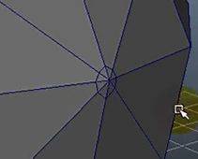
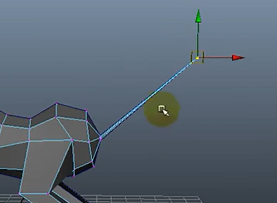
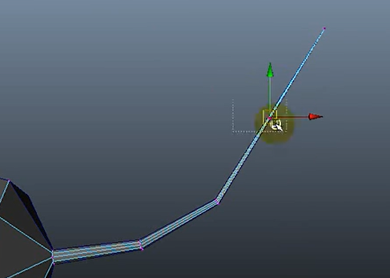
画尾巴：中间点往外拉-多切割工具-
Notes:
为了减小真实物体的显示畸变，减小遮罩和虚拟物体显示位置的误差，首先使用优化方法，得出一个关于上述八个光学参数的误差函数，就是1式。din 看ppt
通过最小化误差方程，得到：。。。。

Slide 9
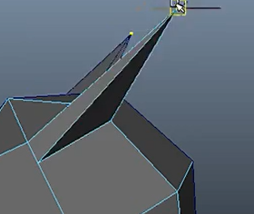
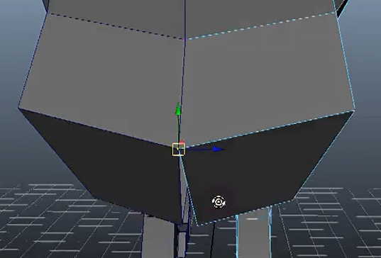
画耳朵：挤出面-合并到中心-
画嘴：挤出面-调整顶点
Notes:
得到上面的结论后，为了进一步得到具体参数值，特别是两个可调焦镜片的实时焦距值，而上面的优化方法不实时，所以得用解析法。通过光线传播矩阵方程引入三个新的约束，I是单位矩阵，右边是4个镜片加上镜片间的距离对光线传播的影响，这个式子说明，光线通过4个镜片后就像没有镜片一样，所以等于单位矩阵。再通过高斯透镜方程对第一块镜片L1的焦距、光调制器到L1距离、真实显示的遮罩距离，列出2式，这样又引入1个约束

Slide 10
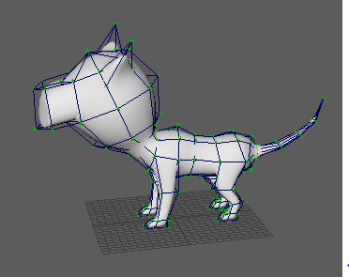
数字键3，切换到平滑状态，由于是卡通狗，最终效果不好，所以用下载的狗做动画。

Slide 11
目录页
PART two
动画制作

Slide 12
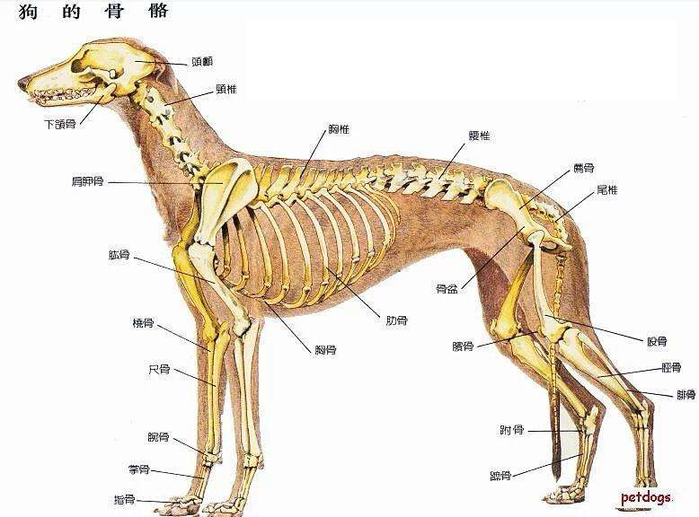
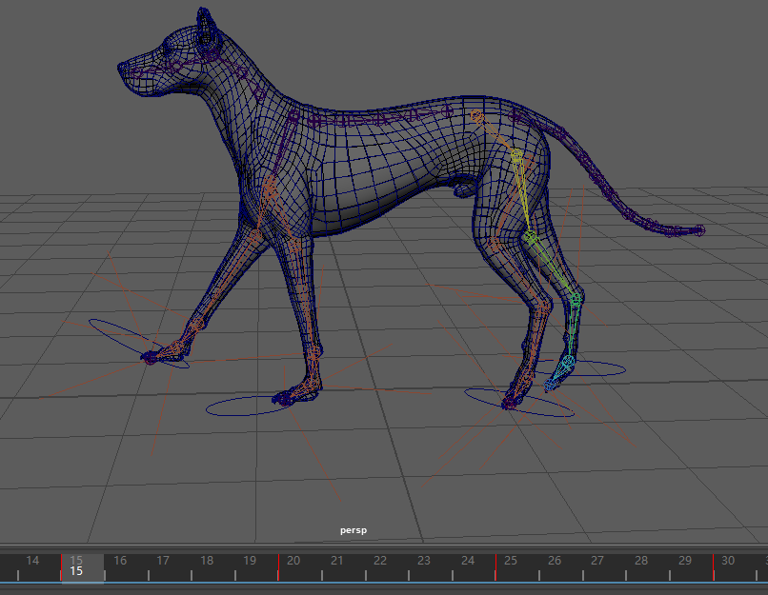
骨骼绑定

Slide 13
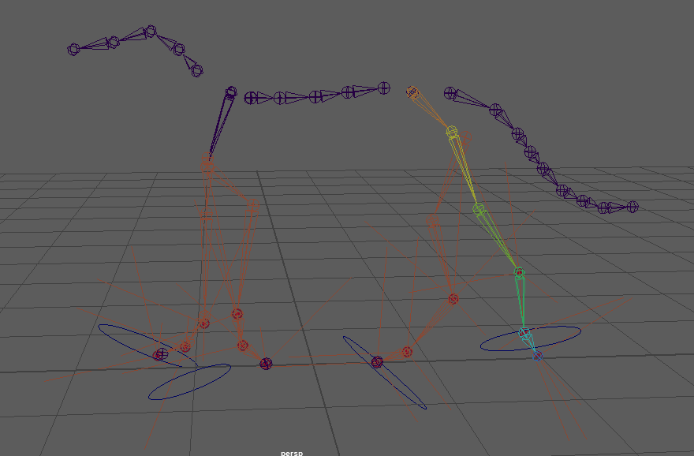
制作骨骼，给每只腿创建两个单链ik和一个旋转平面ik
给每只脚都画一个椭圆作为控制器，新建属性，添加受驱动关键帧，让每只脚的控制器可以控制各自腿的三个ik

Slide 14
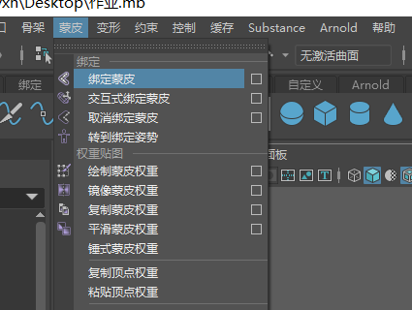
绑定蒙皮

Slide 15
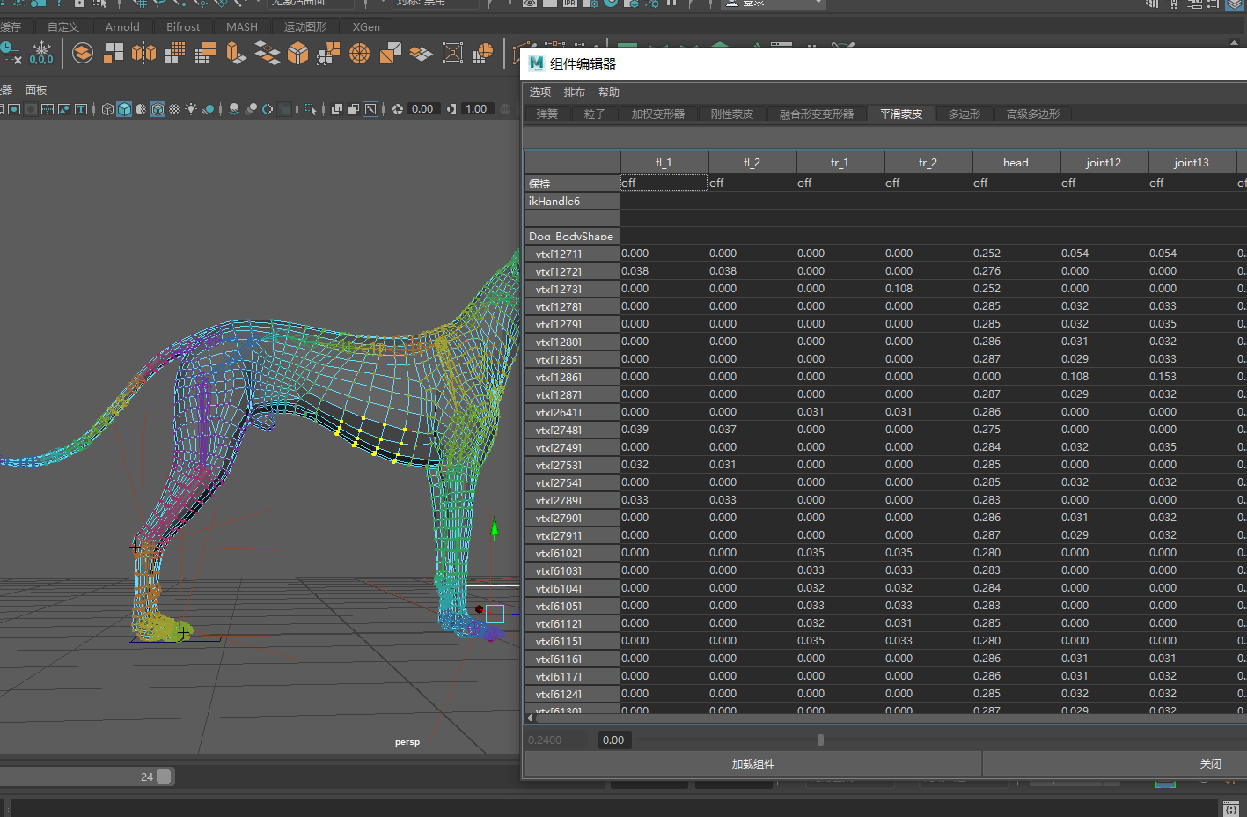
调整顶点的权重，将肚皮和头、尾巴关于四足的权重调为0

Slide 16
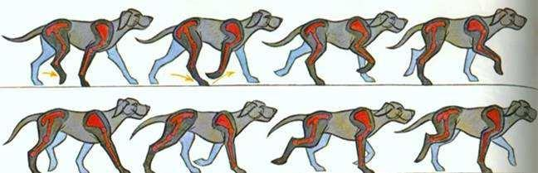
新建角色集，进入动画界面，每隔5帧调整模型，创建8个关键帧

Slide 17

最终效果

Slide 18
待改进：
1、尾巴和身体、头没有运动
2、步态有点不协调

Slide 19
文件说明
Mydog.mb是我自己画的狗，dog.obj是我导出的狗的模型，
作业.mb是下载的狗模型还有我添加的骨骼以及动画。
作业.avi是导出的小狗动画。

